Slide 1

RESORT DATA SYSTEM – RDS
LA TRANQUILA RESORTS

Slide 2

RESORT DATA SYSTEM - RDS
LA TRANQUILA RESORTS
1.- RESORT DATA SYSTEM (RDS)
2.- RESERVAS
RESERVAS
RDS

Slide 3
RESORT DATA SYSTEM - RDS
LA TRANQUILA RESORTS
1.- RESORT DATA SYSTEM (RDS)
2.- RESERVAS
3.- CHECK-IN (CHK-IN)
4.- CHECK-OUT (CHK-OUT)
CHK-IN
CHK-OUT
RESERVAS
RDS

Slide 4
RESORT DATA SYSTEM - RDS
LA TRANQUILA RESORTS
1.- RESORT DATA SYSTEM (RDS)
2.- RESERVAS
3.- CHECK-IN (CHK-IN)
4.- CHECK-OUT (CHK-OUT)
5.- LOCAL DATA BASE (L-DB)
L-DB
CHK-IN
CHK-OUT
RESERVAS
RDS

Slide 5
RESORT DATA SYSTEM - RDS
LA TRANQUILA RESORTS
1.- RESORT DATA SYSTEM (RDS)
2.- RESERVAS
3.- CHECK-IN (CHK-IN)
4.- CHECK-OUT (CHK-OUT)
5.- LOCAL DATA BASE (L-DB)
6.- TARIFICADOR
TARIFICADOR
L-DB
CHK-IN
CHK-OUT
RESERVAS
RDS

Slide 6
RESORT DATA SYSTEM - RDS
LA TRANQUILA RESORTS
1.- RESORT DATA SYSTEM (RDS)
2.- RESERVAS
3.- CHECK-IN (CHK-IN)
4.- CHECK-OUT (CHK-OUT)
5.- LOCAL DATA BASE (L-DB)
6.- TARIFICADOR
7.- PUNTO VENTA INDIRECTO (PVI)
PVI
TARIFICADOR
L-DB
CHK-IN
CHK-OUT
RESERVAS
RDS

Slide 7
RESORT DATA SYSTEM - RDS
LA TRANQUILA RESORTS
1.- RESORT DATA SYSTEM (RDS)
2.- RESERVAS
3.- CHECK-IN (CHK-IN)
4.- CHECK-OUT (CHK-OUT)
5.- LOCAL DATA BASE (L-DB)
6.- TARIFICADOR
7.- PUNTO VENTA INDIRECTO (PVI)
8.- PUNTO VENTA DIRECTO (PVD)
PVD
PVI
TARIFICADOR
L-DB
CHK-IN
CHK-OUT
RESERVAS
RDS

Slide 8
RESORT DATA SYSTEM - RDS
LA TRANQUILA RESORTS
1.- RESORT DATA SYSTEM (RDS)
2.- RESERVAS
3.- CHECK-IN (CHK-IN)
4.- CHECK-OUT (CHK-OUT)
5.- LOCAL DATA BASE (L-DB)
6.- TARIFICADOR
7.- PUNTO VENTA INDIRECTO (PVI)
8.- PUNTO VENTA DIRECTO (PVD)
9.- CONCIERGE
CONCIERGE
PVD
PVI
TARIFICADOR
L-DB
CHK-IN
CHK-OUT
RESERVAS
RDS

Slide 9
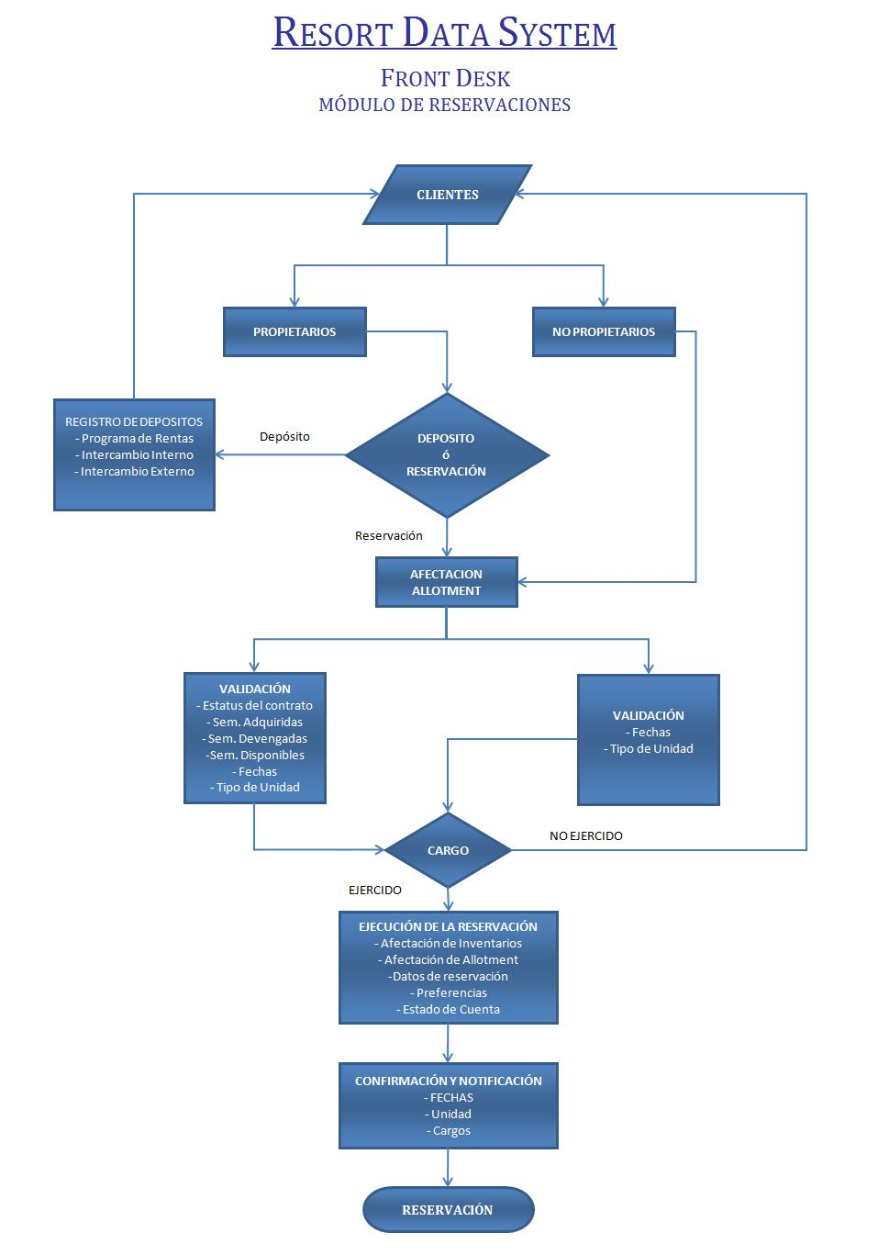

RESORT DATA SYSTEM - RDS
LA TRANQUILA RESORTS
1.- RESORT DATA SYSTEM (RDS)
2.- RESERVAS
3.- CHECK-IN (CHK-IN)
4.- CHECK-OUT (CHK-OUT)
5.- LOCAL DATA BASE (L-DB)
6.- TARIFICADOR
7.- PUNTO VENTA INDIRECTO (PVI)
8.- PUNTO VENTA DIRECTO (PVD)
9.- CONCIERGE
CONCIERGE
PVD
PVI
TARIFICADOR
L-DB
CHK-IN
CHK-OUT
RESERVAS
RDS

Slide 10
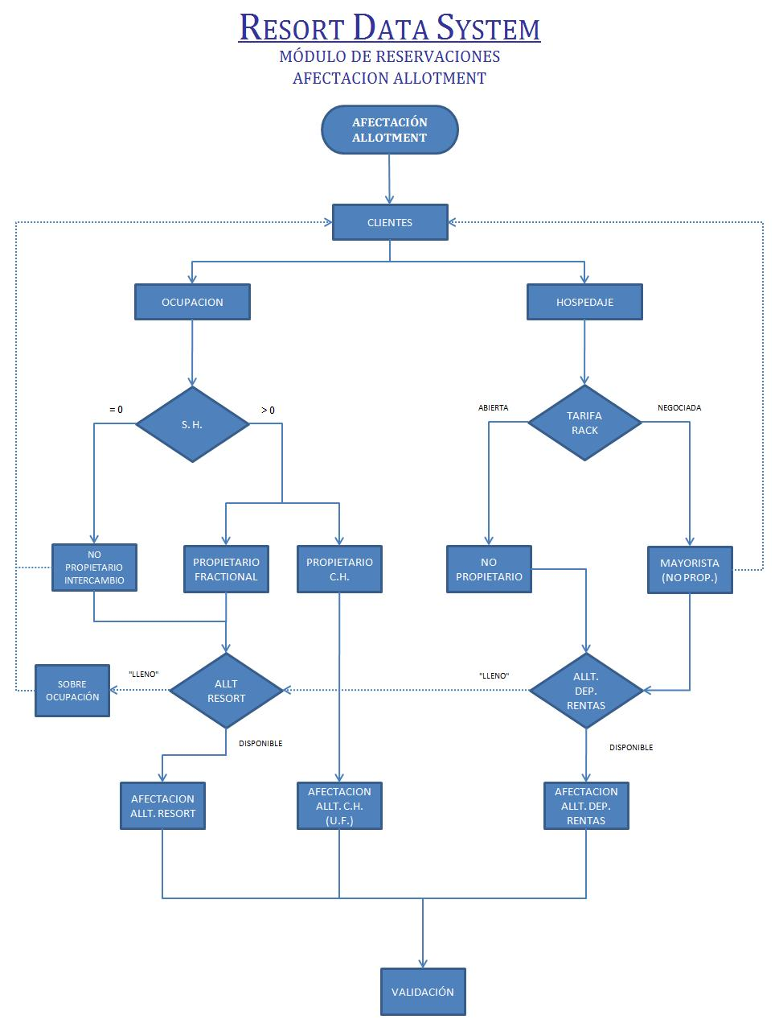
RESORT DATA SYSTEM - RDS
LA TRANQUILA RESORTS
1.- RESORT DATA SYSTEM (RDS)
2.- RESERVAS
3.- CHECK-IN (CHK-IN)
4.- CHECK-OUT (CHK-OUT)
5.- LOCAL DATA BASE (L-DB)
6.- TARIFICADOR
7.- PUNTO VENTA INDIRECTO (PVI)
8.- PUNTO VENTA DIRECTO (PVD)
9.- CONCIERGE
CONCIERGE
PVD
PVI
TARIFICADOR
L-DB
CHK-IN
CHK-OUT
RESERVAS
RDS

Slide 11
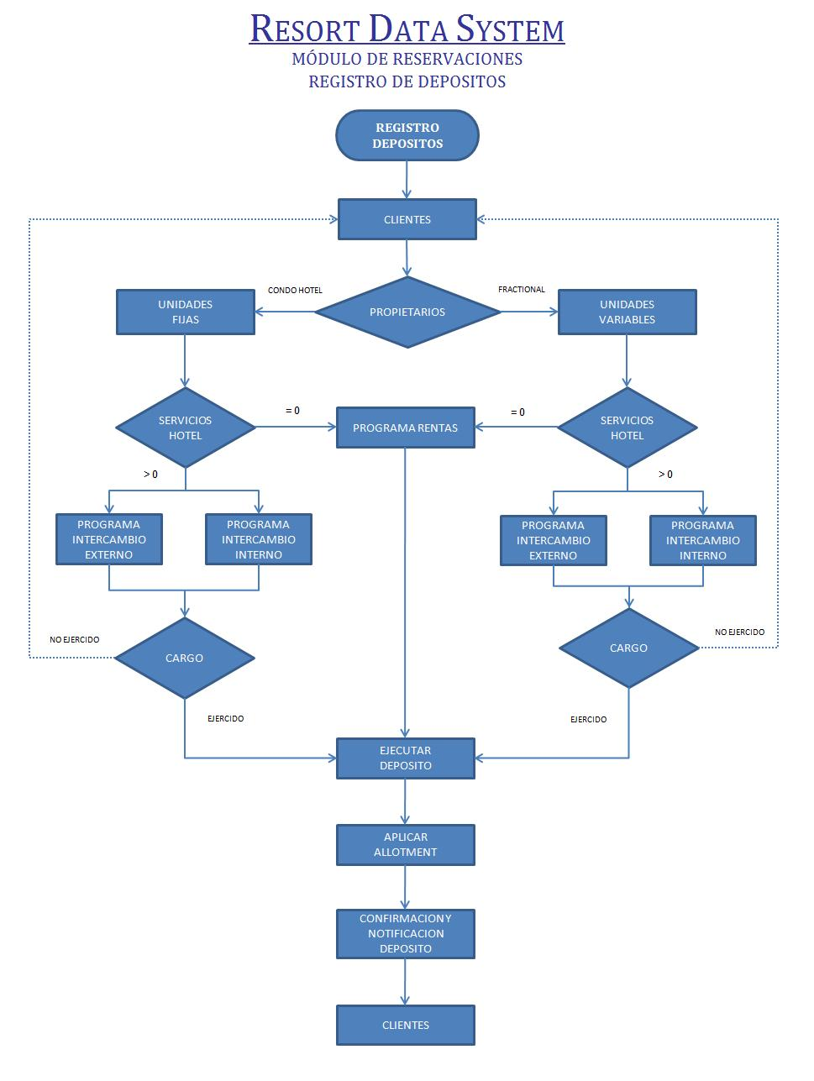
RESORT DATA SYSTEM - RDS
LA TRANQUILA RESORTS
1.- RESORT DATA SYSTEM (RDS)
2.- RESERVAS
3.- CHECK-IN (CHK-IN)
4.- CHECK-OUT (CHK-OUT)
5.- LOCAL DATA BASE (L-DB)
6.- TARIFICADOR
7.- PUNTO VENTA INDIRECTO (PVI)
8.- PUNTO VENTA DIRECTO (PVD)
9.- CONCIERGE
CONCIERGE
PVD
PVI
TARIFICADOR
L-DB
CHK-IN
CHK-OUT
RESERVAS
RDS

Slide 12
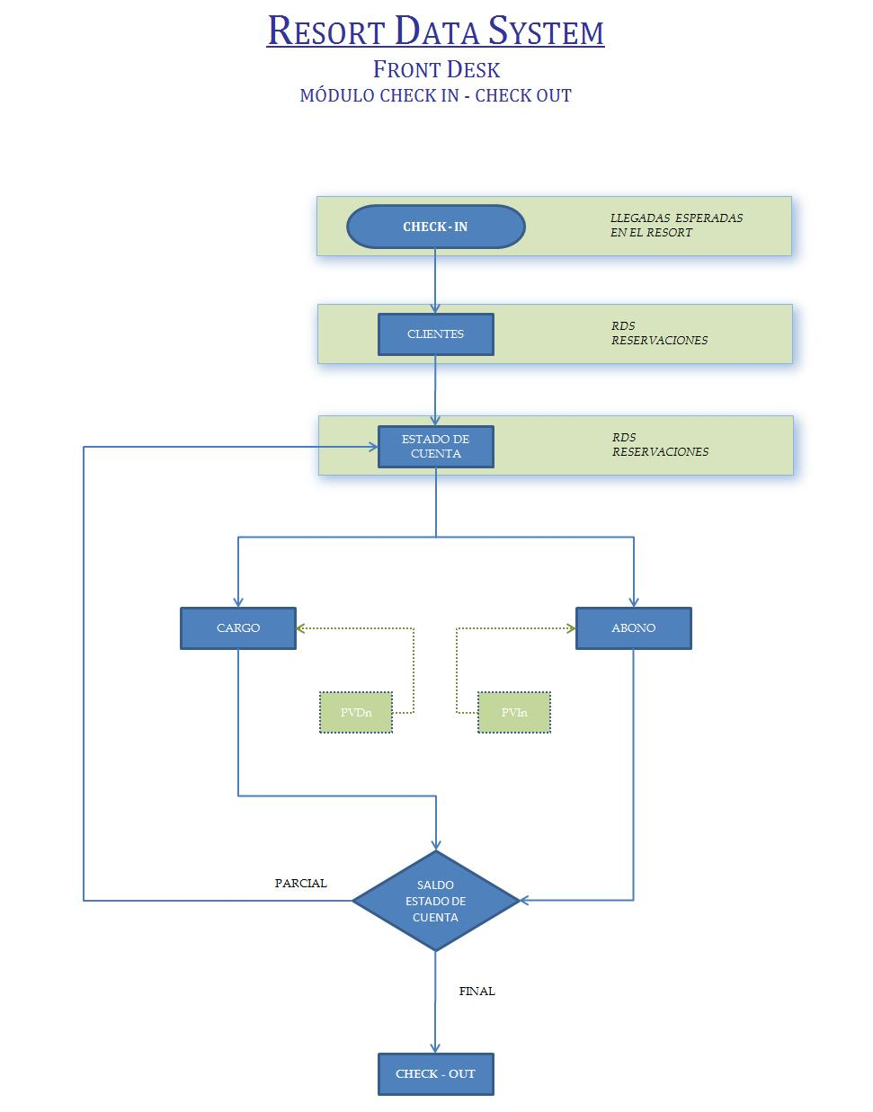
RESORT DATA SYSTEM - RDS
LA TRANQUILA RESORTS
1.- RESORT DATA SYSTEM (RDS)
2.- RESERVAS
3.- CHECK-IN (CHK-IN)
4.- CHECK-OUT (CHK-OUT)
5.- LOCAL DATA BASE (L-DB)
6.- TARIFICADOR
7.- PUNTO VENTA INDIRECTO (PVI)
8.- PUNTO VENTA DIRECTO (PVD)
9.- CONCIERGE
CONCIERGE
PVD
PVI
TARIFICADOR
L-DB
CHK-IN
CHK-OUT
RESERVAS
RDS

Slide 13
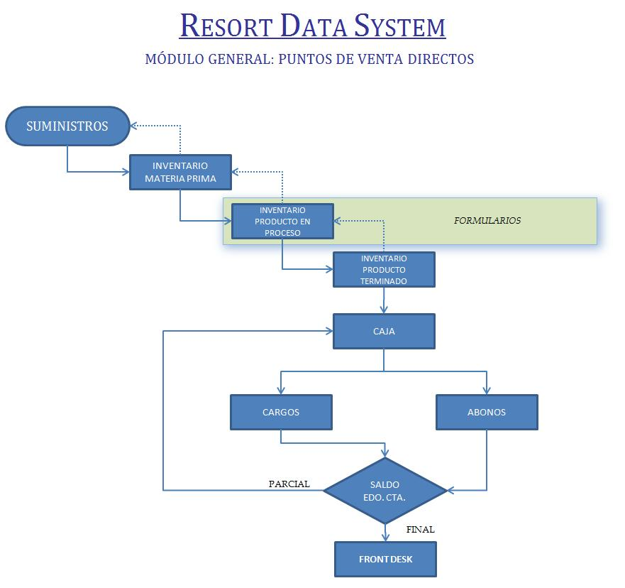
RESORT DATA SYSTEM - RDS
LA TRANQUILA RESORTS
1.- RESORT DATA SYSTEM (RDS)
2.- RESERVAS
3.- CHECK-IN (CHK-IN)
4.- CHECK-OUT (CHK-OUT)
5.- LOCAL DATA BASE (L-DB)
6.- TARIFICADOR
7.- PUNTO VENTA INDIRECTO (PVI)
8.- PUNTO VENTA DIRECTO (PVD)
9.- CONCIERGE
CONCIERGE
PVD
PVI
TARIFICADOR
L-DB
CHK-IN
CHK-OUT
RESERVAS
RDS

Slide 14
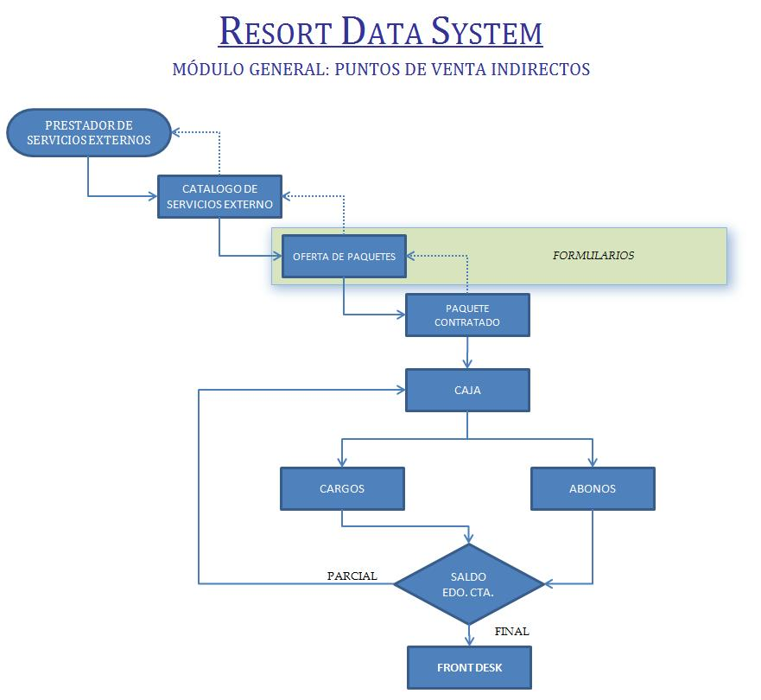
RESORT DATA SYSTEM - RDS
LA TRANQUILA RESORTS
1.- RESORT DATA SYSTEM (RDS)
2.- RESERVAS
3.- CHECK-IN (CHK-IN)
4.- CHECK-OUT (CHK-OUT)
5.- LOCAL DATA BASE (L-DB)
6.- TARIFICADOR
7.- PUNTO VENTA INDIRECTO (PVI)
8.- PUNTO VENTA DIRECTO (PVD)
9.- CONCIERGE
CONCIERGE
PVD
PVI
TARIFICADOR
L-DB
CHK-IN
CHK-OUT
RESERVAS
RDS

Slide 15
ENTERPRISE RESOURCE PLANNING - ERP
LA TRANQUILA RESORTS

Slide 16
ENTERPRISE RESOURCE PLANNING - ERP
LA TRANQUILA RESORTS
1.- CENTRAL DATA SYSTEM – CDS
GENERA
CDS
ACCESA
CORPORATIVO
DIRECCION GENERAL
CONSEJO DE ADMINISTRACION

Slide 17
ENTERPRISE RESOURCE PLANNING - ERP
LA TRANQUILA RESORTS
1.- CENTRAL DATA SYSTEM – CDS
2.- RESORT DATA SYSTEM-LIT (RDS-LIT)
RDS-LIT
GENERA
CDS
ACCESA
CORPORATIVO
DIRECCION GENERAL
CONSEJO DE ADMINISTRACION

Slide 18
ENTERPRISE RESOURCE PLANNING - ERP
LA TRANQUILA RESORTS
1.- CENTRAL DATA SYSTEM – CDS
2.- RESORT DATA SYSTEM-LIT (RDS-LIT)
3.- CLIENTES PROPIETARIOS (P)
P
RDS-LIT
GENERA
CDS
ACCESA
CORPORATIVO
DIRECCION GENERAL
CONSEJO DE ADMINISTRACION

Slide 19
ENTERPRISE RESOURCE PLANNING - ERP
LA TRANQUILA RESORTS
1.- CENTRAL DATA SYSTEM – CDS
2.- RESORT DATA SYSTEM-LIT (RDS-LIT)
3.- CLIENTES PROPIETARIOS (P)
4.- BROKERS (BKR)
BRK
P
RDS-LIT
GENERA
CDS
ACCESA
CORPORATIVO
DIRECCION GENERAL
CONSEJO DE ADMINISTRACION

Slide 20
ENTERPRISE RESOURCE PLANNING - ERP
LA TRANQUILA RESORTS
1.- CENTRAL DATA SYSTEM – CDS
2.- RESORT DATA SYSTEM-LIT (RDS-LIT)
3.- CLIENTES PROPIETARIOS (P)
4.- BROKERS (BKR)
5.- CALL CENTER (CC)
CC
BRK
P
RDS-LIT
GENERA
CDS
ACCESA
CORPORATIVO
DIRECCION GENERAL
CONSEJO DE ADMINISTRACION

Slide 21
ENTERPRISE RESOURCE PLANNING - ERP
LA TRANQUILA RESORTS
1.- CENTRAL DATA SYSTEM – CDS
2.- RESORT DATA SYSTEM-LIT (RDS-LIT)
3.- CLIENTES PROPIETARIOS (P)
4.- BROKERS (BKR)
5.- CALL CENTER (CC)
6.- INTERCAMBIO EXTERNO (IE)
CC
BRK
P
I-E
RDS-LIT
GENERA
CDS
ACCESA
CORPORATIVO
DIRECCION GENERAL
CONSEJO DE ADMINISTRACION

Slide 22
ENTERPRISE RESOURCE PLANNING - ERP
LA TRANQUILA RESORTS
1.- CENTRAL DATA SYSTEM – CDS
2.- RESORT DATA SYSTEM-LIT (RDS-LIT)
3.- CLIENTES PROPIETARIOS (P)
4.- BROKERS (BKR)
5.- CALL CENTER (CC)
6.- INTERCAMBIO EXTERNO (IE)
7.- CLIENTE NO PROPIETARIO (NP)
CC
BRK
NP
P
I-E
RDS-LIT
GENERA
CDS
ACCESA
CORPORATIVO
DIRECCION GENERAL
CONSEJO DE ADMINISTRACION

Slide 23
ENTERPRISE RESOURCE PLANNING - ERP
LA TRANQUILA RESORTS
1.- CENTRAL DATA SYSTEM – CDS
2.- RESORT DATA SYSTEM-LIT (RDS-LIT)
3.- CLIENTES PROPIETARIOS (P)
4.- BROKERS (BKR)
5.- CALL CENTER (CC)
6.- NTERCAMBIO EXTERNO (IE)
7.- CLIENTE NO PROPIETARIO (NP)
8.- MINORISTA (Min.)
CC
Min.
BRK
NP
P
I-E
RDS-LIT
GENERA
CDS
ACCESA
CORPORATIVO
DIRECCION GENERAL
CONSEJO DE ADMINISTRACION

Slide 24
ENTERPRISE RESOURCE PLANNING - ERP
LA TRANQUILA RESORTS
1.- CENTRAL DATA SYSTEM – CDS
2.- RESORT DATA SYSTEM-LIT (RDS-LIT)
3.- CLIENTES PROPIETARIOS (P)
4.- BROKERS (BKR)
5.- CALL CENTER (CC)
6.- INTERCAMBIO EXTERNO (IE)
7.- CLIENTE NO PROPIETARIO (NP)
8.- MINORISTA (Min.)
9.- MAYORISTA (May.)
May.
CC
Min.
BRK
NP
P
I-E
RDS-LIT
GENERA
CDS
ACCESA
CORPORATIVO
DIRECCION GENERAL
CONSEJO DE ADMINISTRACION

Slide 25
ENTERPRISE RESOURCE PLANNING - ERP
LA TRANQUILA RESORTS
1.- CENTRAL DATA SYSTEM – CDS
2.- RESORT DATA SYSTEM-LIT (RDS-LIT)
3.- CLIENTES PROPIETARIOS (P)
4.- BROKERS (BKR)
5.- CALL CENTER (CC)
6.- INTERCAMBIO EXTERNO (IE)
7.- CLIENTE NO PROPIETARIO (NP)
8.- MINORISTA (Min.)
9.- MAYORISTA (May.)
10.- RESORT DATA SYSTEM-PP (RDS-PP)
May.
CC
Min.
Min.
BRK
CC
BRK
NP
P
P
I-E
RDS-LIT
May.
I-E
GENERA
Min.
NP
RDS-PP
CDS
ACCESA
CORPORATIVO
DIRECCION GENERAL
CONSEJO DE ADMINISTRACION

Slide 26
ENTERPRISE RESOURCE PLANNING - ERP
LA TRANQUILA RESORTS
1.- CENTRAL DATA SYSTEM – CDS
2.- RESORT DATA SYSTEM-LIT (RDS-LIT)
3.- CLIENTES PROPIETARIOS (P)
4.- BROKERS (BKR)
5.- CALL CENTER (CC)
6.- INTERCAMBIO EXTERNO (IE)
7.- CLIENTE NO PROPIETARIO (NP)
8.- MINORISTA (Min.)
9.- MAYORISTA (May.)
10.- RESORT DATA SYSTEM-PP (RDS-PP)
11.- RESORT DATA SYSTEM-LC (RDS-LC)
May.
CC
Min.
Min.
BRK
CC
BRK
NP
P
Min.
May.
P
I-E
NP
RDS-LIT
May.
I-E
GENERA
I-E
CC
Min.
NP
P
BRK
RDS-PP
CDS
RDS-LC
ACCESA
CORPORATIVO
DIRECCION GENERAL
CONSEJO DE ADMINISTRACION

Slide 27
ENTERPRISE RESOURCE PLANNING - ERP
LA TRANQUILA RESORTS
1.- CENTRAL DATA SYSTEM – CDS
2.- RESORT DATA SYSTEM-LIT (RDS-LIT)
3.- CLIENTES PROPIETARIOS (P)
4.- BROKERS (BKR)
5.- CALL CENTER (CC)
6.- INTERCAMBIO EXTERNO (IE)
7.- CLIENTE NO PROPIETARIO (NP)
8.- MINORISTA (Min.)
9.- MAYORISTA (May.)
10.- RESORT DATA SYSTEM-PP (RDS-PP)
11.- RESORT DATA SYSTEM-LC (RDS-LC)
12.- CALL CENTER LINK
May.
CC
Min.
Min.
BRK
CC
BRK
NP
P
Min.
May.
P
I-E
NP
RDS-LIT
May.
I-E
GENERA
I-E
CC
Min.
NP
P
BRK
RDS-PP
CDS
RDS-LC
ACCESA
CORPORATIVO
DIRECCION GENERAL
CONSEJO DE ADMINISTRACION

Slide 28
ENTERPRISE RESOURCE PLANNING - ERP
LA TRANQUILA RESORTS
1.- CENTRAL DATA SYSTEM – CDS
2.- RESORT DATA SYSTEM-LIT (RDS-LIT)
3.- CLIENTES PROPIETARIOS (P)
4.- BROKERS (BKR)
5.- CALL CENTER (CC)
6.- INTERCAMBIO EXTERNO (IE)
7.- CLIENTE NO PROPIETARIO (NP)
8.- MINORISTA (Min.)
9.- MAYORISTA (May.)
10.- RESORT DATA SYSTEM-PP (RDS-PP)
11.- RESORT DATA SYSTEM-LC (RDS-LC)
12.- CALL CENTER LINK
13.- INTERCAMBIOS INTERNOS (I-I)
May.
CC
Min.
Min.
BRK
CC
BRK
NP
P
Min.
May.
P
I-E
I-I
NP
I-I
RDS-LIT
May.
I-E
GENERA
I-E
CC
Min.
NP
I-I
P
BRK
RDS-PP
CDS
RDS-LC
ACCESA
CORPORATIVO
DIRECCION GENERAL
CONSEJO DE ADMINISTRACION

Slide 29
ENTERPRISE RESOURCE PLANNING - ERP
LA TRANQUILA RESORTS
1.- CENTRAL DATA SYSTEM – CDS
2.- RESORT DATA SYSTEM-LIT (RDS-LIT)
3.- CLIENTES PROPIETARIOS (P)
4.- BROKERS (BKR)
5.- CALL CENTER (CC)
6.- INTERCAMBIO EXTERNO (IE)
7.- CLIENTE NO PROPIETARIO (NP)
8.- MINORISTA (Min.)
9.- MAYORISTA (May.)
10.- RESORT DATA SYSTEM-PP (RDS-PP)
11.- RESORT DATA SYSTEM-LC (RDS-LC)
12.- CALL CENTER LINK
13.- INTERCAMBIOS INTERNOS (I-I)
14.- MARKET
M A R K E T
May.
CC
Min.
Min.
BRK
CC
BRK
NP
P
Min.
May.
P
I-E
I-I
NP
I-I
RDS-LIT
May.
I-E
GENERA
I-E
CC
Min.
NP
I-I
P
BRK
RDS-PP
CDS
RDS-LC
ACCESA
CORPORATIVO
DIRECCION GENERAL
CONSEJO DE ADMINISTRACION

Slide 30

RESORT DATA SYSTEM - RDS
LA TRANQUILA RESORTS
M A R K E T
DESARROLLO MINIMO PARA OPERAR LITIBU
May.
Min.
Min.
NP
P
Min.
May.
1.- RESORT DATA SYSTEM (RDS)
2.- RESERVAS
3.- CHECK-IN (CHK-IN)
4.- CHECK-OUT (CHK-OUT)
5.- LOCAL DATA BASE (L-DB)
6.- TARIFICADOR
7.- PUNTO VENTA INDIRECTO (PVI)
8.- PUNTO VENTA DIRECTO (PVD)
9.- CONCIERGE
P
I-E
I-I
NP
I-I
RDS-LIT
May.
I-E
GENERA
I-E
Min.
NP
I-I
P
RDS-PP
CDS
RDS-LC
ACCESA
CORPORATIVO
DIRECCION GENERAL
CONCIERGE
CONSEJO DE ADMINISTRACION
PVD
PVI
TARIFICADOR
1.- CENTRAL DATA SYSTEM – CDS
2.- RESORT DATA SYSTEM-LIT (RDS-LIT)
3.- CLIENTES PROPIETARIOS (P)
4.- BROKERS (BKR)
5.- CALL CENTER (CC)
6.- INTERCAMBIO EXTERNO (IE)
7.- CLIENTE NO PROPIETARIO (NP)
8.- MINORISTA (Min.)
9.- MAYORISTA (May.)
10.- RESORT DATA SYSTEM-PP (RDS-PP)
11.- RESORT DATA SYSTEM-LC (RDS-LC)
12.- CALL CENTER LINK
13.- INTERCAMBIOS INTERNOS (I-I)
14.- MARKET
L-DB
CHK-IN
CHK-OUT
RESERVAS
RDS

Slide 31
RESORT DATA SYSTEM - RDS
LA TRANQUILA RESORTS
PLAN GENERAL DE ACCIÓN
1.- DESARROLLO DE MODELOS - RDS
Plataforma Windows – Visual Basic
2.- MAQUILA DE MODELOS - RDS
Plataforma WEB
3.- INTERCONEXIÓN DE RDS´s - ERP
Plataforma WEB

